Slide 1
2023年暑期实习答辩
交易管理部暑期实习生 念凡
2023年8月30日
Notes:
Title slide layout with graphical background.

Slide 2
目录
指令考核课题 1.1 指令考核………………………………………………………………………..04 1.2 AI大模型使用指南……………………………………………………………..07
个股买卖时点判断课题 2.1 个股指数涨跌走势预测 2.1.1 北向资金买入/卖出预测大盘涨跌………………………………………09 2.1.2 利用机器学习预测个股走势…………………………………………….10 2.2 个股实时买卖时点选择 2.1.1 查看量价指标近期的表现……………………………………………….14 2.1.2 使用机器学习预测未来时点股价…………………………………….…16 2.1.3 实时交易时点选择……………………………………………………….19
部门工作 3.1 广州广河与越秀高速REITs分析……………………………………………….32
Notes:
Table of contents.

Slide 3
指令考核课题
1
5
6
3
8
9
4
7
2
考核代码逻辑…………………………….04
AI大模型使用指南……………………….07
Notes:
Section title – large number.

Slide 4
指令考核—指令数据预处理
当日成交数量
指令数量
指令序号
基金序号
修改次序
委托方向
证券代码
指令数量
当日成交数量
指令下达时间
指令修改时间
指令操作级别
指令开始时间
最后一笔委托时间
指令下达时间
指令操作级别
指令完成率
理论结束时间
最后一笔委托时间
是否存在公平交易
指令序号
证券代码
指令开始时间
结束时间
基金序号
委托方向
是否是标准指令
指令修改时间
结束时间
是否存在公平交易
重叠区间占比是否超35%

Slide 5
指令考核
指令序号
基金序号
修改次序
委托方向
证券代码
指令数量
当日成交数量
指令下达时间
指令修改时间
指令操作级别
指令开始时间
最后一笔委托时间
标准指令
修改次序
指令操作级别
改单逻辑判断
仅修改操作级别
取每一指令序号中的最后一条记录
所有指令与标准指令标齐结束时间并计算各自区间占比
仅修改量
所有指令与标准指令标齐结束时间并计算各自区间占比
既修改操作级别又修改量

Slide 6
指令考核
既
修
改
操
作
级
别
又
修
改
量
是否仅标准指令改单
所有指令与标准指令最后一条记录标齐结束时间并计算各自区间占比
改单量计算
快速指令改单量占比是否超过66%
所有指令与标准指令最后一条记录标齐结束时间并计算各自区间占比
是否存在改单量占比超过66%的指令操作类别
所有指令按照该操作级别标齐结束时间并计算各自区间占比
所有指令与标准指令最后一条记录标齐结束时间并计算各自区间占比

Slide 7

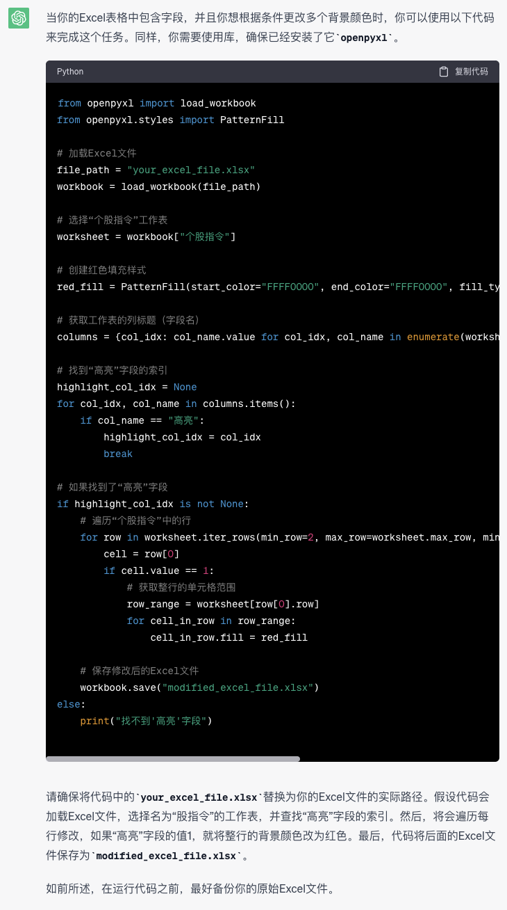
AI大模型使用指南
高效提问：
确定角色：告诉大模型你是什么角色，它需要是什么角色
描述场景：简要地说就是提出具体需求
描述目的：说明你需要什么输出
明确方法：如果你需要代码，你需要说语言
部门常用“指令”梳理：
[代码]
请用[语言]语言，完成以下需求：[需求]
为名为[名称]的[类/模块]生成具有以下功能的[语言]代码: [功能描述]
确定以下[语言]代码片段中的任何潜在错误: [代码]
优化以下SQL查询以获得更好的性能: [查询]
建议对以下[语言]代码进行重构改进，以增强可读性和可维护性: [代码]
…

Slide 8
个股买卖时点判断
2
5
6
3
8
9
4
7
2
任务一：个股指数涨跌走势预测
利用北向资金预测大盘涨跌情况…………….09
利用机器学习个股走势……………………….10
任务二：个股实时买卖时点选择
查看量价指标近期的表现…………………….14
使用机器学习预测未来时点股价…………….16
实时交易时点选择…………………………….19
Notes:
Section title – large number.

Slide 9
北向资金预测大盘涨跌
数据：2014年11月17日-2023年8月1日内沪股通和沪市港股通每日买入与卖出，样本内是2014年11月17日至2022年12月31日，样本外为2023年1月1日至2023年8月1日
基准模型：以今天的涨跌作为1、5、22日后大盘涨跌预测，准确率为48.11%、50.28%、49.17%
算法：随机森林（特征选择、网格搜索参数优化、交叉验证)
模型名称 | 样本内数据 | 决策树个数 | 最大深度 | 拆分最少样本数 | 验证集条数 | 验证集准确率（%） | 测试集准确率（%）
1日后 | 1979 | 11 | 7 | 10 | 198 | 56.57（112/198） | 56.06（78/139）
5日后 | 1979 | 25 | 11 | 5 | 198 | 57.07（112/198） | 54.81（74/135）
22日后 | 1979 | 13 | 17 | 19 | 198 | 55.56（110/198） | 52.54（62/118）

Slide 10
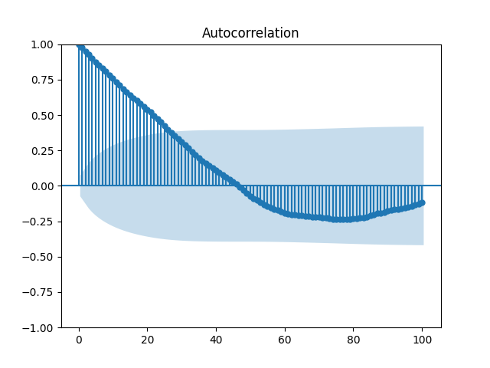
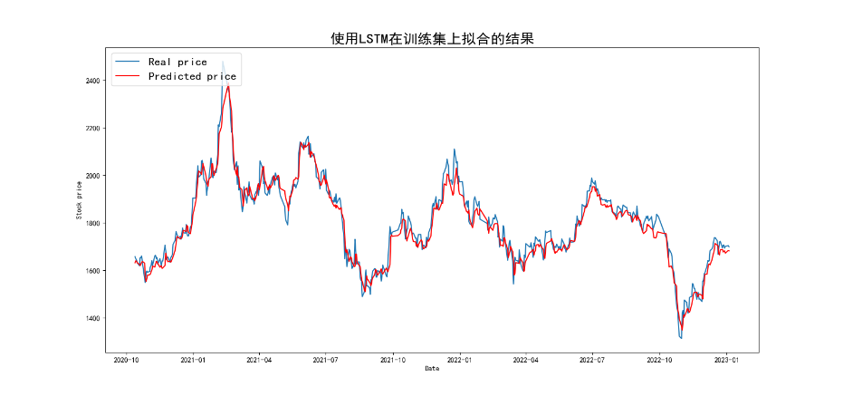
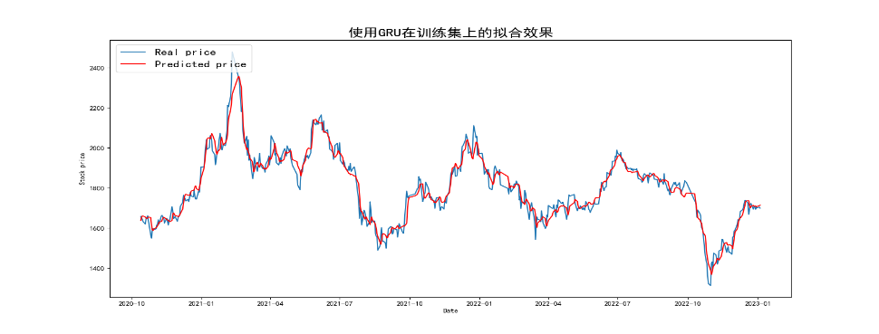
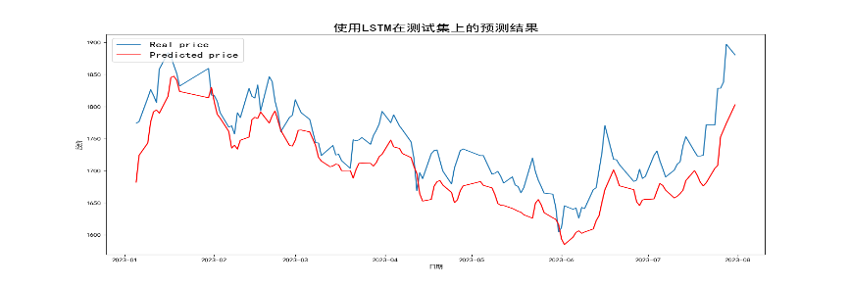
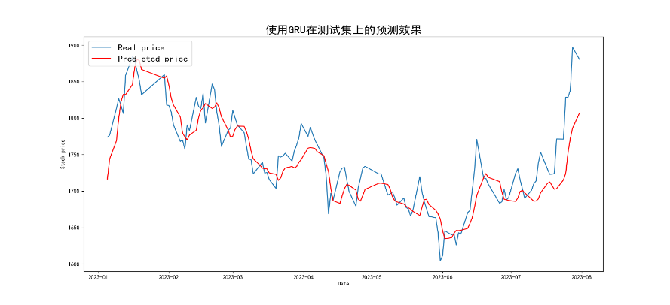
个股走势判断
数据：2020年9月1日至2023年7月31日之间茅台日频行情数据，训练集545条，测试集137条
对收盘价进行降噪后序列之间的滚动相关性

Slide 11
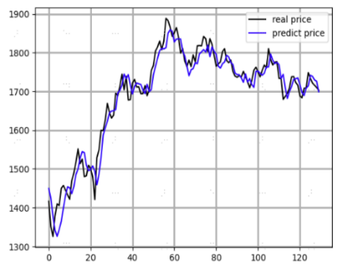
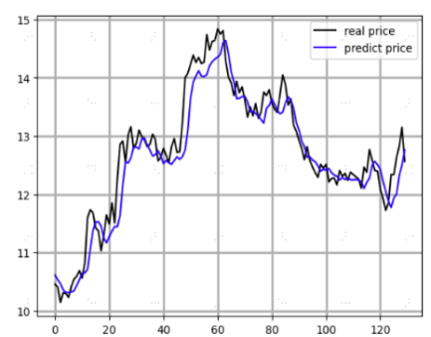
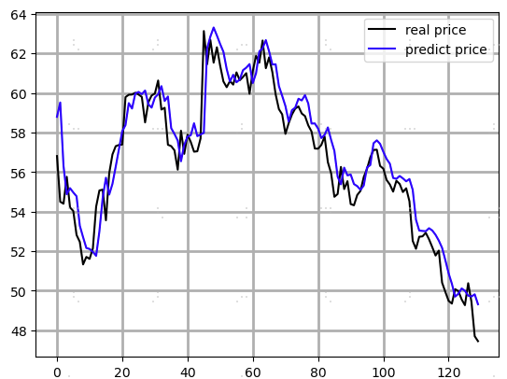
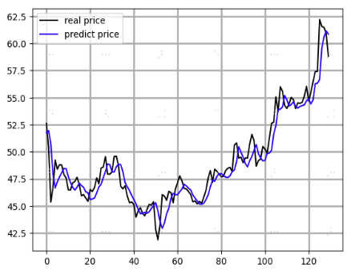
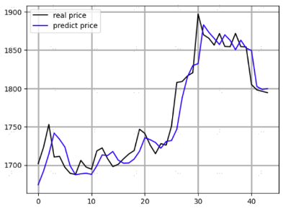
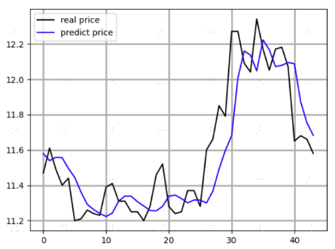
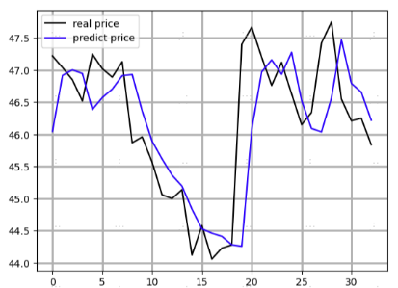
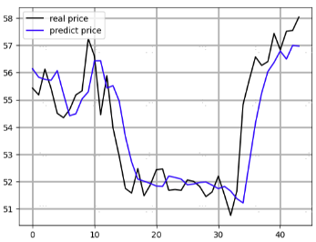
已知9：31至10：00股价，使用LSTM预测10：01的股价
茅台，验证集均方误差21.54 ，样本外均方误差为 31.668
平安银行，验证集均方误差0.18，样本外均方误差0.32
上海机场，验证集均方误差1.22，样本外均方误差0.83
同仁堂，验证集均方误差1.312，样本外均方误差1.174

Slide 12
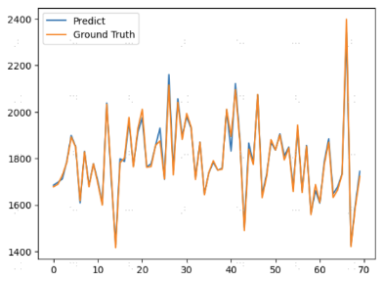
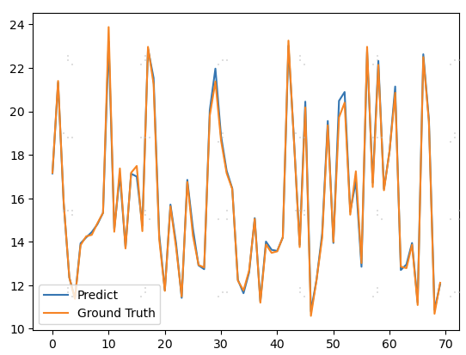
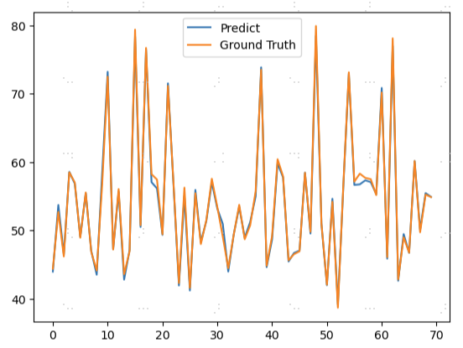
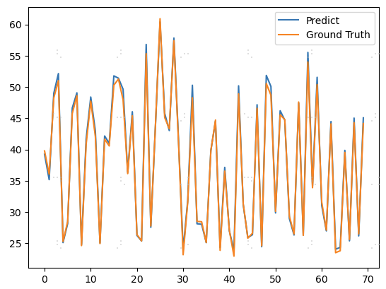
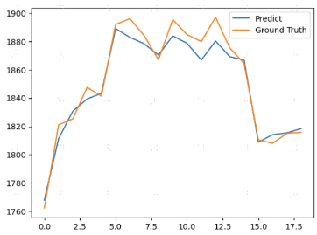
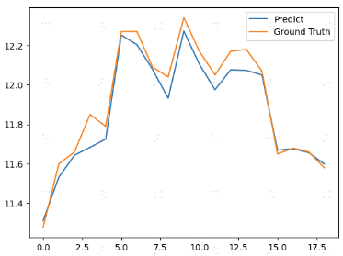
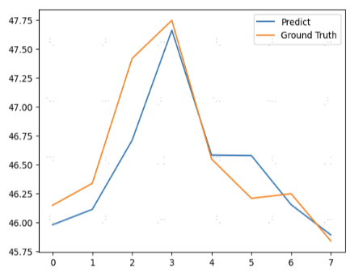
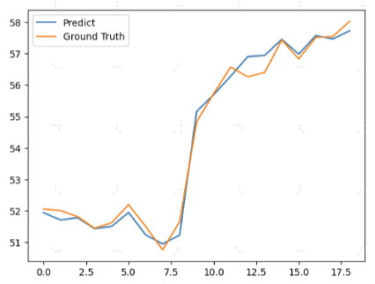
已知9：31至10：00股价，使用GRU预测10：01的股价
茅台，验证集均方误差10.19 ，样本外均方误差为25.64
平安银行，验证集均方误差0.12，样本外均方误差0.23
上海机场，验证集均方误差0.86，样本外均方误差0.90
同仁堂，验证集均方误差0.824，样本外均方误差1.045

Slide 13
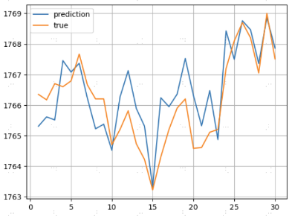
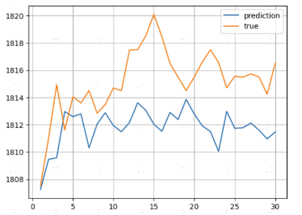
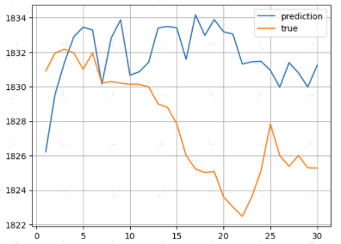
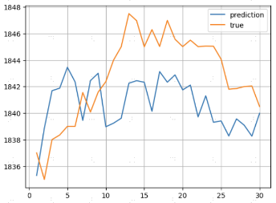
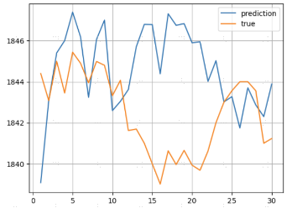
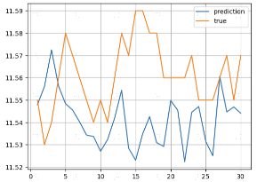
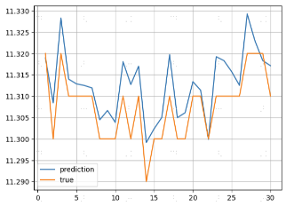
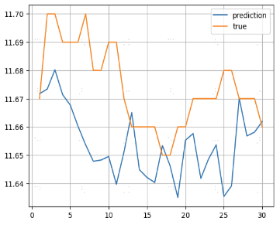
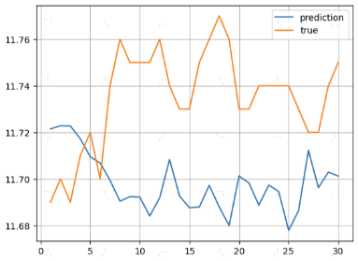
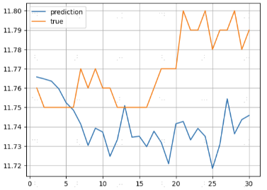
使用Transformer预测交易时点
样本外预测茅台的前五天10：01-10：30的走势
第一天
第二天
第三天
第四天
第五天
第一天
第二天
第三天
第四天
第五天
样本外预测平安银行的前五天10：01-10：30的走势

Slide 14
任务总结与思考
该任务预测了个股指数的涨跌，研究了个股指数的走势。从结果上看，由于日频的颗粒度太大无法对走势进行较为准确地预测，对所做工作进行总结并对今后改进的方向列举如下：
（1）使用大量的技术指标能够一定程度地提升对个股指数涨跌的胜率。改进方向：由于股市具有一定的周期性，对于大盘的涨跌，过去十年，如果用今天的涨跌结果当作下周该天和往后4周该天作为5日后和22日后的预测值，那么周一的准确率是54.61%、51.10%；周二的准确率是45.77%、52.96%；周三是52.56%、53.63%；周四是49.65%、51.65%；周五是52.74%、50%。
（2）运用机器学习算法对个股指数的走势进行预测具有很强的滞后性，在震荡行情下这种滞后性的危害是巨大的。特征工程和数据质量是准确预测的前提。研究改进方向：降低颗粒度，更加细化地研究走势。模型方面，2021年人工智能顶刊中提出informer模型，文中提到LSTM与GRU对长周期时序趋势预测的失效性且提出了informer模型，将来可以尝试复现该模型。

Slide 15
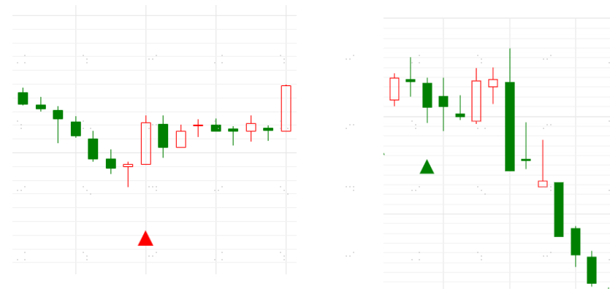
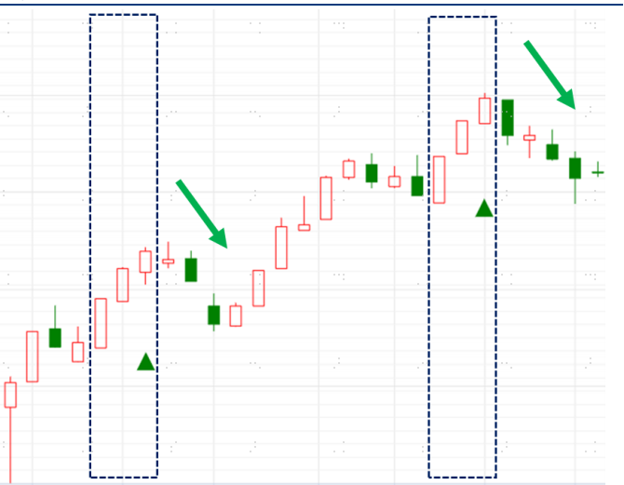
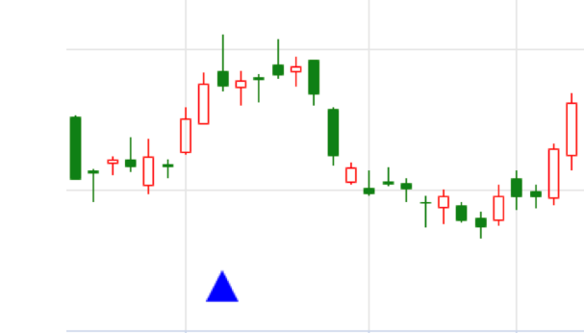
K线形态
三内部向下，K线分别为阳阴阴，第三个收盘价低于第一个开盘价，第二个K线在第一个K线内部，预示着股价下跌
停顿线，第一根和第二根为大阳线或中阳线，第三根为实体很短的阳线，这种形态的出现表明多方力量的减弱。当该形态出现时，表明股价走势可能会发生反转
乌云压顶，两K线，第一根阳线，第二根跳空高开，收盘在第一根以内，表明多方力量的减弱。 当该形态出现在顶部时，表明股价走势可能会发生反转
cdl_2CROWS | 两只乌鸦，过去三个K线中，第一个长阳，第二个高开收阴，第三个再次高开继续收阴且收盘价比上一个收盘价低，预示股价下跌
cdl_3BLACKCROWS | 三只黑乌鸦，连续三根阴线，每个收盘价都下跌且接近最低价，每个开盘价都在上个K线实体内，预示股价下跌
cdl_3INSIDE | 三内部向上/向下，以三内部上为例，K线为阴阳阳，第三个收盘价高于第一个开盘价，第二个K线在第一个K线内部，预示着股价上涨
cdl_3LINESTRIKE | 三线打击，四K线，前三根阳线，每个收盘价都比前一个高，开盘价在前一个K线实体内，第四个市场高开，收盘价低于第一个开盘价，预示股价下跌
cdl_3OUTSIDE | 三外部上涨或下跌，与三内部上涨和下跌类似，K线为阴阳阳，以三外部上涨为例，第一个K线在第二个K线内部，预示着股价上涨
cdl_3WHITESOLDIERS | 三个白兵，三K线皆阳，每个收盘价变高且接近最高价且开盘价在前一个实体上半部，预示股价上升
cdl_ADVANCEBLOCK | 大敌当前，上升乏力，三个K线都收阳，每个收盘价都比前一个高，开盘价都在前一个实体以内，实体变短，上影线变长
cdl_HARAMI | 母子线简介，二K线模式，分多头母子与空头母子，两者相反，以多头母子为例，在下跌趋势中，第一个K线长阴，第二个开盘价收盘价在第一个价格振幅之内，且为阳线，预示趋势反转，股价上升
cdl_HIKKAKE | 陷阱简介：三日K线模式，与母子类似，第二日价格在前一日实体范围内，第三日收盘价高于前两日，反转失败，趋势继续

Slide 16
部分K线形态指标
cdl_BELTHOLD | 捉腰带线，两K线，下跌趋势中，第一个阴线，第二个开盘价为最低价，收阳线，收盘价接近最高价，预示价格上涨
cdl_GRAVESTONEDOJI | 墓碑十字/倒T十字，一K线，开盘价与收盘价相同，上影线长，无下影线，预示底部反转
cdl_HAMMER | 锤头，一K线，实体较短，无上影线，下影线大于实体长度两倍，处于下跌趋势底部，预示反转
cdl_HANGINGMAN | 上吊线，一K线，形状与锤子类似，处于上升趋势的顶部，预示着趋势反转
cdl_HARAMICROSS | 十字孕线，二K线，与母子县类似，若第二个K线是十字线，便称为十字孕线，预示着趋势反转
cdl_HIGHWAVE | 风高浪大线，具有极长的上/下影线与短的实体，预示着趋势反转
cdl_THRUSTING | 插入，二K线，与颈上线类似，下跌趋势中，第一个长阴线，第二个开盘价跳空，收盘价略低于前一个实体中部，与颈上线相比实体较长，预示着趋势持续
cdl_UPSIDEGAP2CROWS | 向上跳空的两只乌鸦，第一个阳线，第二个跳空以高于第一个最高价开盘，收阴线，第三个开盘价高于第二个，收阴线，与第一个比仍有缺口
cdl_HIKKAKEMOD | 修正陷阱，与陷阱类似，上升趋势中，第三个跳空高开；下跌趋势中，第三个跳空低开，反转失败，趋势继续
cdl_ABANDONEDBABY | 弃婴，第二个价格跳空且收十字星（开盘价与收盘价接近，最高价最低价相差不大），预示趋势反转，发生在顶部下跌，底部上涨
cdl_3STARSINSOUTH | 南方三星，三个K线皆阴，第一个有长下影线，第二个与第一个类似，K线整体小于第一个，第三个无下影线实体信号且都在第一日振幅之内，预示下跌趋势反转，股价上升
cdl_LONGLINE | 长蜡烛简介：一K线模式，K线实体长，无上下影线
cdl_MARUBOZU | 光头光脚/缺影线简介：一K线模式，上下两头都没有影线的实体，阴线预示着熊市持续或者牛市反转，阳线相反

Slide 17
部分K线形态指标与希尔伯特指标
cdl_LONGLEGGEDDOJI | 长脚十字，一K线，开盘价与收盘价相同居当日价格中部，上下影线长，表达市场不确定性
cdl_MATCHINGLOW | 相同低价，二K线，下跌趋势中，第一个长阴线，第二个阴线，收盘价与前一个相同，预示底部确认，该价格为支撑位
cdl_MORNINGDOJISTAR | 十字晨星简介：三日K线模式，基本模式为晨星，第二日K线为十字星，预示底部反转
cdl_INVERTEDHAMMER | 倒锤头简介：一日K线模式，上影线较长，长度为实体2倍以上，无下影线，在下跌趋势底部，预示着趋势反转
cdl_KICKING | 反冲形态简介：二K线模式，与分离线类似，两日K线为秃线，颜色相反，存在跳空缺口
cdl_KICKINGBYLENGTH | 由较长缺影线决定的反冲形态简介：二日K线模式，与反冲形态类似，较长缺影线决定价格的涨跌
cdl_LADDERBOTTOM | 梯底简介：五K线模式，下跌趋势中，前三日阴线，开盘价与收盘价皆低于前一日开盘、收盘价，第四日倒锤头，第五日开盘价高于前一日开盘价，阳线，收盘价高于前几日价格振幅，预示着底部反转
cdl_EVENINGSTAR | 暮星简介，上升趋势中,第一个阳线，第二个价格振幅较小，第三个阴线，预示顶部反转
cycl_DCPERIOD | 希尔伯特变换-主导周期，将价格作为信息信号，计算价格处在的周期的位置，作为择时的依据
cycl_DCPHASE | 希尔伯特变换-主导循环阶段
cycl_PHASOR_inph | 希尔伯特变换-希尔伯特变换相量
cycl_PHASOR_quad | 希尔伯特变换-希尔伯特变换分量
cycl_SINE_sine | 希尔伯特变换-正弦波
cycl_SINE_lead | 希尔伯特变换-正弦波趋势
cycl_HT_TRENDMODE | 希尔伯特变换-趋势与周期模式
金融市场的波动是非周期、不规律的，但只要存在波动，就可以通过希尔伯特变换寻找其“周期性”。对于股价走势，一般可将其分解为：长期趋势、中短期周期性波动和噪声。在去除长期趋势的情况下，可以利用希尔伯特变换对中短期的周期性波动进行分析。
希尔伯特变换，本来是用于数学与信号处理领域中，是信号分析处理中的一种重要方法。它可以把信号的所有频率分量的相位推迟90度，并能有效地提取复杂信号的瞬时参数——瞬时振幅、瞬时相位和瞬时频率。 在投资市场中，将希尔伯特变换移植过来，可以对帮助对价格进行分析，产生一个瞬时趋势线。这个线类似于常用的移动均线，但延迟更低，对市场价格的变化更为迅速。

Slide 18
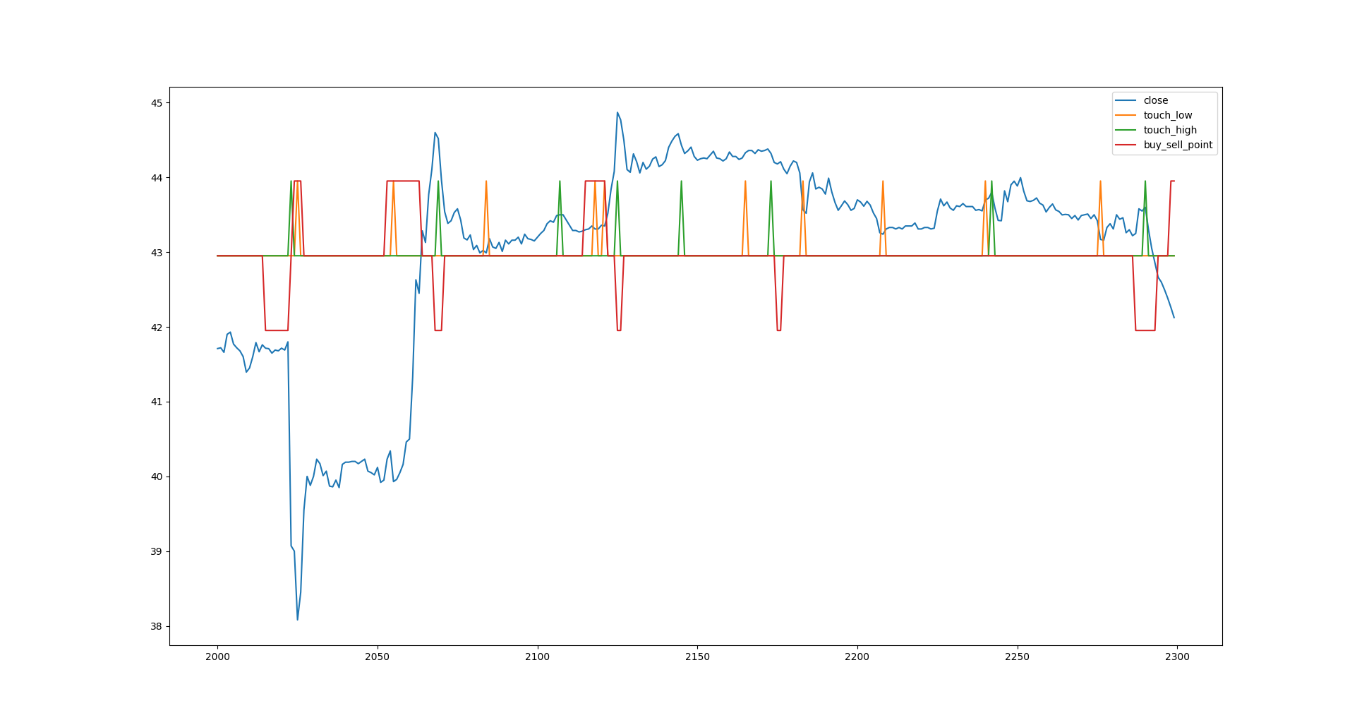
由分钟K线构建Y_target
痛点：
趋势和时点准确性不能兼得
择时难以兼顾过去的行情和将来的发展
解决方法：
构建枢轴量，确定左窗口、有窗口长度
确认真正的局部最高、低点
左窗口用以识别过去行情数据，右窗口兼顾将来可能会出现的K线形态
具体方法：
构建枢轴量，y_high和y_low分别取过去左窗口个时点和将来右窗口个时点收盘价的最大值和最小值
收盘价等于y_low时，说明该时点已经触底，应该买入
收盘价等于y_high时，说明该时点已经触顶，应该卖出

Slide 19
预测步骤
生成技术指标，生成用以分类的Y_target；
使用XGBoost和随机森林算法计算技术指标的特征重要度，设定阈值筛选特征，对特征进行主成分分析降维；
划分训练集和验证集，使用权重计算器计算训练集中各类权重（三类：{0，1，2}，0表示不操作，1表示买入，2表示卖出）；
使用全连接网络（3个隐藏dense层，2个dropout层防止过拟合，一个flatten扁平化层压缩数据）训练模型；
查看验证集的各类评价指标；
对样本外测试集数据进行测试
扁
平
化
层
输出层
输入层
dense
层
dense
层
dense
层
dropout
层
dropout
层
激活函数ReLU
激活函数softmax

Slide 20
茅台
训练集133922条，验证集33481条。最终的技术指标有89个，结果如下：
预测值 | 真实值 | 个数 | 占比
0 | 0 | 31622 | 94.45
1 | 0 | 588 | 1.76
2 | 0 | 363 | 1.08
1 | 1 | 360 | 1.08
2 | 2 | 336 | 1.00
0 | 2 | 116 | 0.35
0 | 1 | 92 | 0.27
1 | 2 | 4 | 0.01
 | 精准率 | 召回率 | F1分数 | 支撑集
0 | 0.99 | 0.97 | 0.98 | 32573
1 | 0.38 | 0.80 | 0.51 | 452
2 | 0.48 | 0.74 | 0.58 | 456
准确率 |  |  | 0.97 | 33481
宏平均准确率 | 0.62 | 0.83 | 0.69 | 33481
加权平均准确率 | 0.98 | 0.97 | 0.97 | 33481

Slide 21
片仔癀
训练集25105条，验证集5013条。最终的技术指标有87个，结果如下：
预测值 | 真实值 | 个数 | 占比
0 | 0 | 4842 | 95.24
1 | 0 | 126 | 2.48
2 | 0 | 45 | 0.89
1 | 1 | 27 | 0.53
2 | 2 | 24 | 0.47
0 | 2 | 9 | 0.18
0 | 1 | 8 | 0.16
1 | 2 | 2 | 0.04
2 | 1 | 1 | 0.02
 | 精准率 | 召回率 | F1分数 | 支撑集
0 | 1.00 | 0.97 | 0.99 | 5013
1 | 0.17 | 0.48 | 0.28 | 36
2 | 0.34 | 0.69 | 0.46 | 35
准确率 |  |  | 0.97 | 5084
宏平均准确率 | 0.50 | 0.80 | 0.57 | 5084
加权平均准确率 | 0.99 | 0.96 | 0.97 | 5084

Slide 22
山西汾酒
训练集25105条，验证集5026条。最终的技术指标有89个，结果如下：
预测值 | 真实值 | 个数 | 占比
0 | 0 | 4613 | 89.38
1 | 0 | 220 | 4.26
2 | 0 | 193 | 3.74
1 | 1 | 61 | 1.18
2 | 2 | 58 | 1.12
0 | 2 | 9 | 0.17
0 | 1 | 7 | 0.14
 | 精准率 | 召回率 | F1分数 | 支撑集
0 | 1.00 | 0.92 | 0.96 | 5026
1 | 0.22 | 0.90 | 0.35 | 68
2 | 0.23 | 0.87 | 0.36 | 67
准确率 |  |  | 0.97 | 5161
宏平均准确率 | 0.48 | 0.89 | 0.56 | 5161
加权平均准确率 | 0.98 | 0.92 | 0.94 | 5161

Slide 23
中国石化
训练集25105条，验证集5026条。最终的技术指标有91个，结果如下：
预测值 | 真实值 | 个数 | 占比%
0 | 0 | 27056 | 82.64
2 | 0 | 1646 | 5.03
1 | 0 | 1500 | 4.58
2 | 2 | 894 | 2.73
1 | 1 | 677 | 2.07
0 | 2 | 453 | 1.38
0 | 1 | 352 | 1.08
2 | 1 | 123 | 0.38
1 | 2 | 39 | 0.12
 | 精准率 | 召回率 | F1分数 | 支撑集
0 | 0.97 | 0.90 | 0.93 | 30202
1 | 0.31 | 0.59 | 0.40 | 1152
2 | 0.34 | 0.65 | 0.44 | 1386
准确率 |  |  | 0.87 | 32740
宏平均准确率 | 0.54 | 0.71 | 0.59 | 32740
加权平均准确率 | 0.92 | 0.87 | 0.89 | 32740

Slide 24
浦发银行
训练集25105条，验证集5026条。最终的技术指标有88个，结果如下：
y_pred | y_test | count | per%
0 | 0 | 25879 | 79.98
1 | 0 | 2198 | 6.79
2 | 0 | 1851 | 5.72
1 | 1 | 996 | 3.08
2 | 2 | 990 | 3.06
0 | 1 | 236 | 0.73
0 | 2 | 195 | 0.60
2 | 1 | 7 | 0.02
1 | 2 | 6 | 0.02
 | 精准率 | 召回率 | F1分数 | 支撑集
0 | 0.98 | 0.86 | 0.92 | 29928
1 | 0.31 | 0.80 | 0.45 | 1239
2 | 0.35 | 0.83 | 0.49 | 1191
准确率 |  |  | 0.86 | 32358
宏平均准确率 | 0.55 | 0.83 | 0.62 | 32358
加权平均准确率 | 0.93 | 0.86 | 0.89 | 32358

Slide 25
金山办公
最终的技术指标有90个，显示如下
 | 精准率 | 召回率 | F1分数 | 支撑集
0 | 1.00 | 0.94 | 0.97 | 32246
1 | 0.25 | 0.88 | 0.38 | 432
2 | 0.30 | 0.88 | 0.44 | 430
准确率 |  |  | 0.93 | 33108
宏平均准确率 | 0.51 | 0.90 | 0.60 | 33108
加权平均准确率 | 0.98 | 0.93 | 0.95 | 33108
y_pred | y_test | count | per%
0 | 0 | 30175 | 91.14
1 | 0 | 1173 | 3.54
2 | 0 | 898 | 2.71
1 | 1 | 382 | 1.15
2 | 2 | 378 | 1.14
0 | 1 | 49 | 0.15
2 | 49 | 0.15
1 | 2 | 3 | 0.01
2 | 1 | 1 | 0.00

Slide 26
包钢股份
最终的技术指标有86个，显示如下
 | 精准率 | 召回率 | F1分数 | 支撑集
0 | 0.92 | 0.81 | 0.86 | 3585
1 | 0.13 | 0.18 | 0.15 | 261
2 | 0.54 | 0.69 | 0.61 | 1169
准确率 |  |  | 0.75 | 5015
宏平均准确率 | 0.53 | 0.56 | 0.54 | 5015
加权平均准确率 | 0.79 | 0.75 | 0.76 | 5015
y_pred | y_test | count | per%
0 | 0 | 2894 | 57.71
2 | 2 | 811 | 16.17
0 | 0 | 557 | 11.11
1 | 2 | 180 | 3.59
0 | 2 | 178 | 3.55
1 | 0 | 134 | 2.67
2 | 1 | 127 | 2.53
0 | 1 | 88 | 1.75
1 | 1 | 46 | 0.92

Slide 27
REITs学习报告
3
5
6
3
8
9
4
7
2
Notes:
Section title – large number.

Slide 28
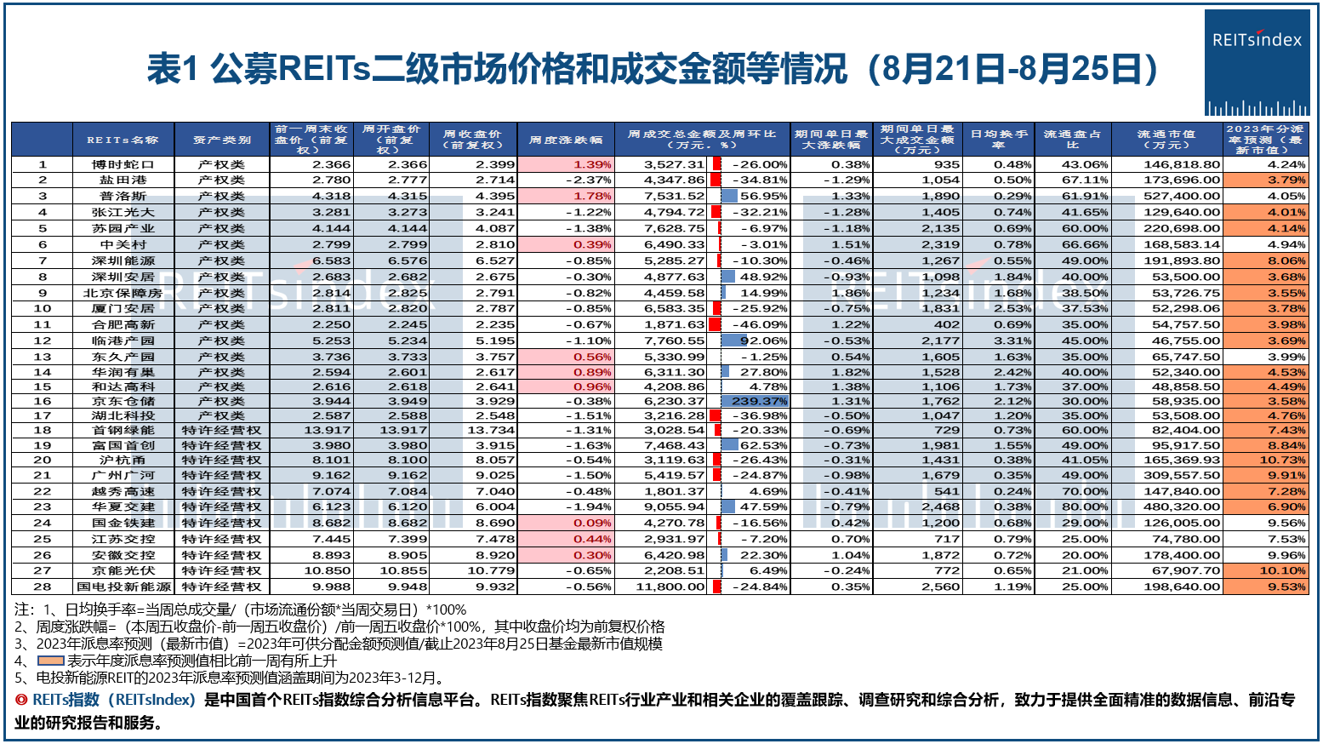
REITs报告
REITs名称 | 2023年1-2季度现时分红收益率预期值 | 2023年1-2季度现时分红收益率实现值
广州广河 | 4.031% | 4.031%
越秀高速 | 3.888% | 3.887%
和达高科 | 2.473% | 2.473%
华润有巢 | 2.451% | 2.451%
中关村 | 1.770% | 1.744%
华夏交建 | 2.729% | 1.555%
张江光大 | 1.031% | 0.466%
日均换手率 = 当周总成交量/（市场流通份额*当周交易日）*100%
周度涨跌幅 = （本周五收盘价-前一周五收盘价）/前一周五收盘价*100%
2023年派息率预测（最新市值） = 2023年可供分配金额预测值/截止2023年8月25日基金最新市值规模
橙色表示年度派息率预测值相比前一周有所上升
Notes:
市场表现方面，本周REITs市场下行。大类资产方面，中证REITs指数下跌0.32%，指数平均下跌0.47%，产权REITs指数下跌0.06%，经营权REITs指数下跌1.08%。大类资产角度，REITs总指数跑赢沪深300指数1.50个百分点，跑输中证全债指数0.63个百分点。细分类别方面，中金普洛斯REIT、博时招商蛇口产业园REIT、华夏杭州和达高科产园REIT领涨，涨幅分别为1.78%、1.39%、0.99%。红土创新盐田港REIT、华夏中国交建高速REIT、富国首创水务封闭式REIT领跌，跌幅分别为-2.37%、-1.94%、-1.63%。上周REITs总成交金额为14.80亿，临港（3.31%）跃居全市场日均换手率第一。

Slide 29
REITs报告
公募REITs市场中只有越秀高速REIT和广州广河REIT在披露其每月的主要经营数据，近期连续披露了六月和七月的主要运营数据。而且近期这两只REITs基金也分别进行了现金分红，根据REITs行业研究公众号中对特许经营权REITs的本金摊销和利息收益的计算逻辑，关于这两只REITs基金的六月和七月主要运营数据对其二级市场价格和此次收益分配的影响进行分析，首先是广州广河
项目 | 日均收费车流量（辆次） |  |  |  |  | 路费收入（人民币，万元，含增值税）
广河高速广州段 | 六月 | 六月环比变动 | 六月同比变动 | 2023年累积 | 累积同比变动 | 六月 | 六月环比变动 | 六月同比变动 | 2023年累积 | 累积同比变动
 | 151484 | 17.9% | 13.2% | 138715 | 23.3% | 6854 | 17.4% | 10.5% | 39165 | 18.8%
项目 | 日均收费车流量（辆次） |  |  |  |  | 路费收入（人民币，万元，含增值税）
广河高速广州段 | 七月 | 七月环比变动 | 七月同比变动 | 2023年累积 | 累积同比变动 | 七月 | 七月环比变动 | 七月同比变动 | 2023年累积 | 累积同比变动
 | 162665 | 7.4% | 12.3% | 142217 | 21.3% | 8133 | 18.7% | 13.3% | 47297 | 17.8%
六月份的路费收入情况，不论是当月环比，当月同比还是累计同比方面都呈现出两位数的增长率，且七月份的路费收入金额的增长速度有所提升，这可能会导致市场投资者提高对广州广河REIT下半年还能有更加良好的盈利表现的期望

Slide 30
REITs报告
广州广河REIT于8月9日发布2023年第1次分红公告，此次分红的权益登记日为8月11日，场内除息日为8月14日。收益分配基准日为2023年6月30日， 本次共计分配人民币254,671,797.03元，约占此次可供分配金额的100%，分红金额为0.36381元/每份基金。
我们以分红公告前一日收盘价作为计算期初额，以除息日+1D收盘价作为计算期末额，可得此次的0.36381元/每份基金的分红金额中，本金摊销金额占比为73.66%，现时利息收益率为1.01%。
REITs名称 | 分红公告前一日收盘价（1） | 除息日+1收盘价（2） | 价格差额（1）-（2） | 现金分红金额 | 本次摊销金额占比 | 利息收益 | 现时利息收益率
广州广河 | 9.451 | 9.183 | 0.268 | 0.36381 | 73.66% | 0.09581 | 1.01%
如此的二级市场价格表现说明投资者比较认可广州广河REIT在过去半年期间的经营情况，其底层资产在六月份的路费收入情况，不论是当月环比，当月同比还是累计同比方面都呈现出两位数的增长率，且七月份的路费收入金额的增长速度有所提升，导致市场投资者预期广州广河REIT在今年下半年还能有更加良好的盈利表现，从而在今年上半年收益分配过程中，对其本金摊销金额有所调低，提高了利息收益金额。

Slide 31
REITs报告
越秀高速REIT于2023年7月29日和8月25日分别发布了其六月和七月的主要运营数据情况，数据如下
项目 | 日均收费车流量（辆次） |  |  |  |  | 路费收入（人民币，万元，含增值税）
湖北汉孝高 | 六月 | 六月环比变动 | 六月同比变动 | 2023年累积 | 累积同比变动 | 六月 | 六月环比变动 | 六月同比变动 | 2023年累积 | 累积同比变动
 | 32745 | 22.5% | 7.0% | 33261 | 16.4% | 2015 | 11.0% | 9.6% | 12208 | 15.9%
项目 | 日均收费车流量（辆次） |  |  |  |  | 路费收入（人民币，万元，含增值税）
湖北汉孝高 | 七月 | 七月环比变动 | 七月同比变动 | 2023年累积 | 累积同比变动 | 七月 | 七月环比变动 | 七月同比变动 | 2023年累积 | 累积同比变动
 | 34542 | 5.5% | 10.7% | 33448 | 15.5% | 2172 | 7.8% | 14.3% | 14380 | 15.7%
七月份的路费收入相比六月份环比增速大幅下降

Slide 32
REITs报告
越秀高速REIT于8月21日发布2023年第2次分红公告，此次分红的权益登记日为8月23日，场内除息日为8月24日。收益分配基准日为2023年6月30日， 本次共计分配人民币37,770,000.00元，约占此次可供分配金额的99.99%，分红金额为0.1259元/每份基金。我们以分红公告前一日收盘价作为计算期初额，以除息日+1D收盘价作为计算期末额，可得此次的0.1259元/每份基金的分红金额中，本金摊销金额占比为100%，无现时利息收益。如此的二级市场价格表现说明投资者不太认可越秀高速REIT在第二季度的经营情况，其底层资产在六月份的路费收入情况，不论是当月环比，当月同比还是累计同比方面都呈现出较积极的迹象。
收益分配基准日 | REITs名称 | 分红公告前一日收盘价（1） | 除息日+1收盘价（2） | 价格差额（1）-（2） | 现金分红金额 | 本次摊销金额占比 | 利息收益 | 现时利息收益率
2023年3月31日 | 越秀高速 | 7.225 | 7.07 | 0.155 | 0.24462 | 63.36% | 0.08962 | 1.24%
2023年6月30日 | 越秀高速 | 7.20 | 7.04 | 0.16 | 0.1259 | 100.00% | 0 | 0.00%
但七月份的路费收入相比六月份环比增速大幅下降，再加上8月14日披露的因租户拖欠租赁费而引起的诉讼事项，会导致市场投资者对越秀高速REIT在今年下半年的盈利能力和现金回流情况产生一定担忧，从而在2季度的收益分配过程中，将此次的现金分红金额全部归为本金摊销金额，而该REIT在1季度的收益分配过程中，本金摊销金额占现金分红金额的比例为63.36%，现时利息收益率为1.24%。

Slide 33
附：自我介绍
学历背景
时间 | 学校 | 院系 | 专业 | 学历学位
2022.9-2024.6 | 南京大学 | 数学系 | 应用统计学 | 硕士在读
2017.9-2021.6 | 南京大学 | 数学系 | 统计学 | 学士
实习经历
时间 | 公司 | 部门 | 岗位 | 简介
2023.5-2023.7 | 华映资本 | TMT投资条线 | 投资实习生 | 主看大模型出海项目
2023.3-2023.5 | 银杏谷资本 | 科技投资条线 | 投资实习生
2022.10-2023.3 | 东北证券 | 数字经济组 | 行业研究实习生 | 主看通信

Slide 34
由分钟K线构建技术指标 动量指标、希尔伯特指标
mtum_ADX | 平均趋向指数
mtum_ADXR | 平均趋向指数的趋向指数，判断ADX趋势
mtum_APO | 绝对价格振荡器
mtum_AROON_down | 通过计算自价格达到近期最高值和最低值以来所经过的期间数，阿隆指标帮助预测价格趋势到趋势区域（或者反过来，从趋势区域到趋势）的变化
mtum_AROON_up | 通过计算自价格达到近期最高值和最低值以来所经过的期间数，阿隆指标帮助你预测价格趋势到趋势区域（或者反过来，从趋势区域到趋势）的变化
mtum_AROONOSC | 阿隆振荡
mtum_BOP | 均势指标
mtum_CCI | 顺势指标
mtum_CMO | 钱德动量摆动指标，计算公式的分子中采用上涨日和下跌日的数据
mtum_DX | 动向指标或趋向指标，分析股票价格在涨跌过程中买卖双方力量均衡点的变化情况，即多空双方的力量的变化受价格波动的影响而发生由均衡到失衡的循环过程，从而提供对趋势判断依据的一种技术指标
mtum_MACD | 平滑异同移动平均线，利用收盘价的短期（常用为12日）指数移动平均线与长期（常用为26日）指数移动平均线之间的聚合与分离状况，对买进、卖出时机作出研判的技术指标
mtum_MACD_ext | 具有可控MA类型的MACD
mtum_MACD_fix | 移动平均收敛/发散修正
mtum_MFI | 资金流量指标，属于量价类指标，反映市场的运行趋势
mtum_MINUS_DI | 下升动向值(与DX相似)
mtum_MINUS_DM | 上升动向值（与DX相似）
mtum_MOM | 上升动向值，指股票(或经济指数)持续增长的能力。赢家组合在牛市中存在着正的动量效应，输家组合在熊市中存在着负的动量效应
mtum_PLUS_DI | Plus方向指示器
mtum_PLUS_DM | Plus定向运动
mtum_PPO | 价格震荡百分比指数（与MACD相似）
mtum_ROC | 变动率指标，由当天的股价与一定的天数之前的某一天股价比较，其变动速度的大小,来反映股票市变动的快慢程度
mtum_ROCP | 变化率百分比
mtum_ROCR | 变化率比率
mtum_RSI | 相对强弱指数，比较一段时期内的平均收盘涨数和平均收盘跌数来分析市场买沽盘的意向和实力，从而作出未来市场的走势
mtum_STOCH_k | Stochastic KDJ指标
mtum_STOCH_RSI_k | 随机相对强弱指数
mtum_TRIX | 三次平滑EMA的1天变化率（与ROC相似）
mtum_ULTOSC | 终极波动指标，一种多方位功能的指标，除了趋势确认及超买超卖方面的作用之外，它的“突破”讯号不仅可以提供最适当的交易时机之外，更可以进一步加强指标的可靠度
mtum_WILLIAMS_R | 威廉指标，市场处于超买还是超卖状态。股票投资分析方法主要有如下三种：基本分析、技术分析、演化分析。在实际应用中，它们既相互联系，又有重要区别
cycl_DCPERIOD | 希尔伯特变换-主导周期，将价格作为信息信号，计算价格处在的周期的位置，作为择时的依据
cycl_DCPHASE | 希尔伯特变换-主导循环阶段
cycl_PHASOR_inph | 希尔伯特变换-希尔伯特变换相量
cycl_PHASOR_quad | 希尔伯特变换-希尔伯特变换分量
cycl_SINE_sine | 希尔伯特变换-正弦波
cycl_SINE_lead | 希尔伯特变换-正弦波趋势
cycl_HT_TRENDMODE | 希尔伯特变换-趋势与周期模式
olap_BBAND_UPPER | 布林带上轨
olap_BBAND_MIDDLE | 布林带中轨
olap_BBAND_LOWER | 布林带下轨
olap_HT_TRENDLINE | 希尔伯特瞬时变换，趋向类指标，原理是使用希尔伯特转换降噪，用于判断价格未来走势的变动趋势
olap_MIDPOINT | 中期点
olap_MIDPRICE | 中期价格
olap_SAR | 抛物线指标，停损点转向，利用抛物线方式，随时调整停损点位置以观察买卖点。 由于停损点（又称转向点SAR）以弧形的方式移动，故称之为抛物线转向指标 。
olap_SAREXT | SAR扩展
volu_Chaikin_AD | 累积/派发线，平衡交易量指标，以当日的收盘价位来估算成交流量，用于估定一段时间内该证券累积的资金流量
volu_Chaikin_ADOSC | 震荡指标，将资金流动情况与价格行为相对比，检测市场中资金流入和流出的情况
volu_OBV | 能量潮，通过统计成交量变动的趋势推测股价趋势
vola_ATR | 真实波动幅度均值，以 N 天的指数移动平均数平均後的交易波动幅度
vola_NATR | 归一化波动幅度均值
vola_TRANGE | 真正的范围
sti_BETA | 回归的beta系数
sti_CORREL | 皮尔逊相关系数
sti_LINEARREG | 线性回归，输出预测值
sti_LINEARREG_ANGLE | 线性回归斜率角度
sti_LINEARREG_INTERCEPT | 线性回归截距
sti_LINEARREG_SLOPE | 线性回归斜率
sti_STDDEV | 标准差
sti_TSF | 时间序列预测
sti_VAR | 方差

Slide 35
K线形态
cdl_UNIQUE3RIVER | 奇特三河床简介：下跌趋势中，第一日长阴线，第二日为锤头，最低价创新低，第三日开盘价低于第二日收盘价，收阳线，收盘价不高于第二日收盘价，预示着反转，第二日下影线越长可能性越大
cdl_XSIDEGAP3METHODS | 上升/下降跳空三法简介：五K线模式，以上升跳空三法为例，上涨趋势中，第一日长阳线，第二日短阳线，第三日跳空阳线，第四日阴线，开盘价与收盘价于前两日实体内，第五日长阳线，收盘价高于第一日收盘价，预示股价上升
cdl_MATHOLD | 铺垫简介：五K线模式，上涨趋势中，第一日阳线，第二日跳空高开影线，第三、四日短实体影线，第五日阳线，收盘价高于前四日，预示趋势持续
cdl_MORNINGSTAR | 晨星简介：下跌趋势，第一日阴线，第二日价格振幅较小，第三天阳线，预示底部反转
cdl_ONNECK | 颈上线简介：二K线模式，下跌趋势中，第一日长阴线，第二日开盘价较低，收盘价与前一日最低价相同，阳线，实体较短，预示着延续下跌趋势。
cdl_PIERCING | 刺透形态简介：两K线模式，下跌趋势中，第一日阴线，第二日收盘价低于前一日最低价，收盘价处在第一日实体上部，预示着底部反转
cdl_RICKSHAWMAN | 黄包车夫简介：一K线模式，与长腿十字线类似，若实体正好处于价格振幅中点
cdl_RISEFALL3METHODS | 上升/下降三法简介： 五K线模式，以上升三法为例，上涨趋势中，第一日长阳线，中间三日价格在第一日范围内小幅震荡，第五日长阳线，收盘价高于第一日收盘价，预示股价上升
cdl_SEPARATINGLINES | 分离线简介：二K线模式，上涨趋势中，第一日阴线，第二日阳线，第二日开盘价与第一日相同且为最低价，预示着趋势继续
cdl_SHOOTINGSTAR | 射击之星简介：一K线模式，上影线至少为实体长度两倍，没有下影线，预示着股价下跌
cdl_BREAKAWAY | 脱离简介，五K线模式，以看涨脱离为例，下跌趋势中，第一个长阴线，第二个跳空阴线，延续趋势开始震荡，第五个长阳线，收盘价在第一个收盘价与第二个开盘价之间，预示价格上涨
cdl_CLOSINGMARUBOZU | 收盘缺影线简介，一K线模式，以阳线为例，最低价低于开盘价，收盘价等于最高价，预示着趋势持续
cdl_CONCEALBABYSWALL | 藏婴吞没简介：四K线模式，下跌趋势中，前两个阴线无影线，第三个开盘、收盘价皆低于第二日，第三个倒锤头，第四个开盘价高于前一个最高价，收盘价低于前一个最低价，预示着底部反转
cdl_COUNTERATTACK | 反击线简介，二K线模式，与分离线类似
cdl_DARKCLOUDCOVER | 乌云压顶简介，二K线模式，第一个长阳，第二个开盘价高于前一个最高价，收盘价处于前一个实体中部以下，预示着股价下跌
cdl_TRISTAR | 三星简介，由三个十字组成，第二日十字必须高于或者低于第一日和第三日，预示着反转
cdl_DOJISTAR | 十字星简介，一K线模式，开盘价与收盘价基本相同，上下影线不会很长，预示着当前趋势反转
cdl_DRAGONFLYDOJI | 蜻蜓十字/T形十字简介，一K线模式，开盘后价格一路走低，之后收复，收盘价与开盘价相同，预示趋势反转
cdl_ENGULFING | 吞噬模式简介，两K线模式，分多头吞噬和空头吞噬，以多头吞噬为例，第一个为阴线，第二个阳线，第一个的开盘价和收盘价在第二个开盘价收盘价之内，但不能完全相同，则预示上涨
cdl_EVENINGDOJISTAR | 十字暮星简介，基本模式为暮星，第二个收盘价和开盘价相同，预示顶部反转。
cdl_STALLEDPATTERN | 停顿形态简介：上涨趋势中，第二日长阳线，第三日开盘于前一日收盘价附近，短阳线，预示着上涨结束
cdl_STICKSANDWICH | 条形三明治简介：第一日长阴线，第二日阳线，开盘价高于前一日收盘价，第三日开盘价高于前两日最高价，收盘价于第一日收盘价相同。
cdl_HOMINGPIGEON | 家鸽简介：二日K线模式，与母子线类似，不同的的是二日K线颜色相同，第二日最高价、最低价都在第一日实体之内，预示着趋势反转
cdl_IDENTICAL3CROWS | 三胞胎乌鸦简介：上涨趋势中，三日都为阴线，长度大致相等，每日开盘价等于前一日收盘价，收盘价接近当日最低价，预示价格下跌
cdl_INNECK | 颈内线简介：二日K线模式，下跌趋势中，第一日长阴线，第二日开盘价较低，收盘价略高于第一日收盘价，阳线，实体较短，预示着下跌继续
cdl_GAPSIDESIDEWHITE | 向上/下跳空并列阳线简介，二K线模式，上升趋势向上跳空，下跌趋势向下跳空,第一个与第二个有相同开盘价，实体长度差不多，则趋势持续
cdl_TAKURI | 探水竿简介：一K线模式，大致与蜻蜓十字相同，下影线长度长。
cdl_TASUKIGAP | 跳空并列阴阳线简介：三日K线模式，分上涨和下跌，以上升为例，前两日阳线，第二日跳空，第三日阴线，收盘价于缺口中，上升趋势持续。

Slide 36
附录：部分为展示技术指标
per_Close
per_Volume
has_preMarket
per_preMarket
ma_DEMA_5
ma_EMA_5
ma_KAMA_5
ma_SMA_5
ma_T3_5
ma_TEMA_5
ma_TRIMA_5
ma_WMA_5
ma_DEMA_10
ma_EMA_10
ma_KAMA_10
ma_SMA_10
ma_T3_10
ma_TEMA_10
ma_TRIMA_10
ma_WMA_10
ma_DEMA_20
ma_EMA_20
ma_KAMA_20
ma_SMA_20
ma_T3_20
ma_TEMA_20
ma_TRIMA_20
ma_WMA_20
ma_DEMA_50
ma_EMA_50
ma_KAMA_50
ma_SMA_50
ma_T3_50
ma_TEMA_50
ma_TRIMA_50
ma_WMA_50
ma_DEMA_100
ma_EMA_100
ma_KAMA_100
ma_SMA_100
ma_T3_100
ma_TEMA_100
ma_TRIMA_100
ma_WMA_100
trad_s3
trad_s2
trad_s1
trad_pp
trad_r1
trad_r2
trad_r3
clas_s3
clas_s2
clas_s1
clas_pp
clas_r1
clas_r2
clas_r3
fibo_s3
fibo_s2
fibo_s1
fibo_pp
fibo_r1
fibo_r2
fibo_r3
wood_s3
wood_s2
wood_s1
wood_pp
wood_r1
wood_r2
wood_r3
demark_s1
demark_pp
demark_r1
cama_s3
cama_s2
cama_s1
cama_pp
cama_r1
cama_r2
cama_r3
ti_acc_dist
ti_chaikin_10_3
ti_choppiness_14
ti_coppock_14_11_10
ti_donchian_lower_20
ti_donchian_center_20
ti_donchian_upper_20
ti_ease_of_movement_14
ti_force_index_13
ti_hma_20
ti_kelt_20_lower
ti_kelt_20_upper
ti_mass_index_9_25
ti_supertrend_20
ti_vortex_pos_5
ti_vortex_neg_5
ti_vortex_pos_14
ti_vortex_neg_14
cycl_EBSW_40_10
mtum_AO_5_34
mtum_BIAS_SMA_26
mtum_AR_26
mtum_BR_26
mtum_CFO_9
mtum_CG_10
mtum_CTI_12
mtum_DMP_14
mtum_DMN_14
mtum_ER_10
mtum_BULLP_13
mtum_BEARP_13
mtum_FISHERT_9_1
mtum_FISHERTs_9_1
mtum_INERTIA_20_14
mtum_K_9_3
mtum_D_9_3
mtum_J_9_3
mtum_PGO_14
mtum_PSL_12
mtum_PVO_12_26_9
mtum_PVOh_12_26_9
mtum_PVOs_12_26_9
mtum_QQE_14_5_4236_RSIMA
mtum_QQEl_14_5_4236
mtum_QQEs_14_5_4236
mtum_RSX_14
mtum_STC_10_12_26_05
mtum_STCmacd_10_12_26_05
mtum_STCstoch_10_12_26_05
mtum_SMI_5_20_5
mtum_SMIs_5_20_5
mtum_SMIo_5_20_5
olap_ALMA_10_60_085
olap_HWMA_02_01_01
olap_JMA_7_0
olap_MCGD_10
olap_PWMA_10
olap_SINWMA_14
olap_SSF_10_2
olap_SWMA_10
olap_VMAP
olap_VWMA_10
perf_CUMLOGRET_1
perf_CUMPCTRET_1
perf_z_30_1
perf_ha
sti_ENTP_10
sti_KURT_30
sti_TOS_STDEVALL_LR
sti_TOS_STDEVALL_L_1
sti_TOS_STDEVALL_U_1
sti_TOS_STDEVALL_L_2
sti_TOS_STDEVALL_U_2
sti_TOS_STDEVALL_L_3
sti_TOS_STDEVALL_U_3
sti_ZS_30
tend_LDECAY_5
tend_PSARl_002_02
tend_PSARs_002_02
tend_PSARaf_002_02
tend_PSARr_002_02
tend_VHF_28
vola_HWM
vola_HWU
vola_HWL
vola_KCLe_20_2
vola_KCBe_20_2
vola_KCUe_20_2
vola_RVI_14
vola_THERMO_20_2_05
vola_THERMOma_20_2_05
vola_THERMOl_20_2_05
vola_THERMOs_20_2_05
vola_TRUERANGE_1
vola_UI_14
volu_EFI_13
volu_NVI_1
volu_PVI_1
volu_PVOL
volu_PVR
volu_PVT
mtum_murrey_math
mtum_td_seq
mtum_td_seq_sig
tend_hh
tend_hl
tend_ll
tend_lh
tend_hh_crash
tend_hl_crash
tend_ll_crash
tend_lh_crash
ichi_tenkan_sen
ichi_kijun_sen
ichi_senkou_a
ichi_senkou_b
ichi_isin_cloud
ichi_crash
ichi_chikou_span
tend_renko_TR
tend_renko_ATR
tend_renko_brick
tend_renko_change
pcrh_trad_s3
pcrh_trad_s2
pcrh_trad_s1
pcrh_trad_pp
pcrh_trad_r1
pcrh_trad_r2
pcrh_trad_r3
pcrh_clas_s3
pcrh_clas_s2
pcrh_clas_s1
pcrh_clas_pp
pcrh_clas_r1
pcrh_clas_r2
pcrh_clas_r3
pcrh_fibo_s3
pcrh_fibo_s2
pcrh_fibo_s1
pcrh_fibo_pp
pcrh_fibo_r1
pcrh_fibo_r2
pcrh_fibo_r3
pcrh_wood_s3
pcrh_wood_s2
pcrh_wood_s1
pcrh_wood_pp
pcrh_wood_r1
pcrh_wood_r2
pcrh_wood_r3
pcrh_demark_s1
pcrh_demark_pp
pcrh_demark_r1
pcrh_cama_s3
pcrh_cama_s2
pcrh_cama_s1
pcrh_cama_pp
pcrh_cama_r1
pcrh_cama_r2
pcrh_cama_r3
mcrh_DEMA_5_DEMA_10
mcrh_DEMA_5_EMA_10
mcrh_DEMA_5_KAMA_10
mcrh_DEMA_5_SMA_10
mcrh_DEMA_5_T3_10
mcrh_DEMA_5_TEMA_10
mcrh_DEMA_5_TRIMA_10
mcrh_DEMA_5_WMA_10
mcrh_DEMA_5_DEMA_20
mcrh_DEMA_5_EMA_20
mcrh_DEMA_5_KAMA_20
mcrh_DEMA_5_SMA_20
mcrh_DEMA_5_T3_20
mcrh_DEMA_5_TEMA_20
mcrh_DEMA_5_TRIMA_20
mcrh_EMA_20_DEMA_100
mcrh_EMA_20_EMA_100
mcrh_EMA_20_KAMA_100
mcrh_EMA_20_SMA_100
mcrh_EMA_20_T3_100
mcrh_EMA_20_TEMA_100
mcrh_EMA_20_TRIMA_100
mcrh_EMA_20_WMA_100
mcrh_KAMA_20_DEMA_50
mcrh_KAMA_20_EMA_50
mcrh_KAMA_20_KAMA_50
mcrh_KAMA_20_SMA_50
mcrh_KAMA_20_T3_50
mcrh_KAMA_20_TEMA_50
mcrh_KAMA_20_TRIMA_50
mcrh_KAMA_20_WMA_50
mcrh_KAMA_20_DEMA_100
mcrh_KAMA_20_EMA_100
mcrh_KAMA_20_KAMA_100
mcrh_KAMA_20_SMA_100
mcrh_KAMA_20_T3_100
mcrh_KAMA_20_TEMA_100
mcrh_KAMA_20_TRIMA_100
mcrh_KAMA_20_WMA_100
mcrh_SMA_20_DEMA_50
mcrh_SMA_20_EMA_50
mcrh_SMA_20_KAMA_50
mcrh_SMA_20_SMA_50
mcrh_SMA_20_T3_50
mcrh_SMA_20_TEMA_50
mcrh_SMA_20_TRIMA_50
mcrh_SMA_20_WMA_50
mcrh_SMA_20_DEMA_100
mcrh_SMA_20_EMA_100
mcrh_SMA_20_KAMA_100
mcrh_SMA_20_SMA_100
mcrh_SMA_20_T3_100
mcrh_SMA_20_TEMA_100
mcrh_SMA_20_TRIMA_100
mcrh_SMA_20_WMA_100
mcrh_T3_20_DEMA_50
mcrh_T3_20_EMA_50
mcrh_T3_20_KAMA_50
mcrh_WMA_10_TRIMA_20
mcrh_WMA_10_WMA_20
mcrh_WMA_10_DEMA_50
mcrh_WMA_10_EMA_50
mcrh_WMA_10_KAMA_50
mcrh_WMA_10_SMA_50
mcrh_WMA_10_T3_50
mcrh_WMA_10_TEMA_50
mcrh_WMA_10_TRIMA_50
mcrh_WMA_10_WMA_50
mcrh_WMA_10_DEMA_100
mcrh_WMA_10_EMA_100
mcrh_WMA_10_KAMA_100
mcrh_WMA_10_SMA_100
mcrh_WMA_10_T3_100
mcrh_WMA_10_TEMA_100
mcrh_WMA_10_TRIMA_100
mcrh_WMA_10_WMA_100
mcrh_WMA_10_ti_h20
mcrh_DEMA_20_DEMA_50
mcrh_DEMA_20_EMA_50
mcrh_DEMA_20_KAMA_50
mcrh_DEMA_20_SMA_50
mcrh_DEMA_20_T3_50
mcrh_DEMA_20_TEMA_50
mcrh_DEMA_20_TRIMA_50
mcrh_DEMA_20_WMA_50
mcrh_DEMA_20_DEMA_100
mcrh_DEMA_20_EMA_100
mcrh_DEMA_20_KAMA_100
mcrh_DEMA_20_SMA_100
mcrh_DEMA_20_T3_100
mcrh_DEMA_20_TEMA_100
mcrh_DEMA_20_TRIMA_100
mcrh_DEMA_20_WMA_100
mcrh_EMA_20_DEMA_50
mcrh_EMA_20_EMA_50
mcrh_EMA_20_KAMA_50
mcrh_EMA_20_SMA_50
mcrh_EMA_20_T3_50
mcrh_EMA_20_TEMA_50
mcrh_EMA_20_TRIMA_50
mcrh_EMA_20_WMA_50
mcrh_SMA_10_T3_100
mcrh_SMA_10_TEMA_100
mcrh_SMA_10_TRIMA_100
mcrh_SMA_10_WMA_100
mcrh_SMA_10_ti_h20
mcrh_T3_10_DEMA_20
mcrh_T3_10_EMA_20
mcrh_T3_10_KAMA_20
mcrh_T3_10_SMA_20
mcrh_T3_10_T3_20
mcrh_T3_10_TEMA_20
mcrh_T3_10_TRIMA_20
mcrh_T3_10_WMA_20
mcrh_T3_10_DEMA_50
mcrh_T3_10_EMA_50
mcrh_T3_10_KAMA_50
mcrh_T3_10_SMA_50
mcrh_T3_10_T3_50
mcrh_T3_10_TEMA_50
mcrh_T3_10_TRIMA_50
mcrh_T3_10_WMA_50
mcrh_T3_10_DEMA_100
mcrh_T3_10_EMA_100
mcrh_T3_10_KAMA_100
mcrh_T3_10_SMA_100
mcrh_T3_10_T3_100
mcrh_T3_10_TEMA_100
mcrh_T3_10_TRIMA_100
mcrh_T3_10_WMA_100
mcrh_T3_10_ti_h20
mcrh_TEMA_10_DEMA_20
mcrh_TEMA_10_EMA_20
mcrh_TEMA_10_KAMA_20
mcrh_TEMA_10_SMA_20
mcrh_TEMA_10_T3_20
mcrh_TEMA_10_TEMA_20
mcrh_TEMA_10_TRIMA_20
mcrh_TEMA_10_WMA_20
mcrh_TEMA_10_DEMA_50
mcrh_TEMA_10_EMA_50
mcrh_TEMA_10_KAMA_50
mcrh_TEMA_10_SMA_50
mcrh_TEMA_10_T3_50

Slide 37
附录：部分为展示技术指标
mcrh_KAMA_10_KAMA_20
mcrh_KAMA_10_SMA_20
mcrh_KAMA_10_T3_20
mcrh_KAMA_10_TEMA_20
mcrh_KAMA_10_TRIMA_20
mcrh_KAMA_10_WMA_20
mcrh_KAMA_10_DEMA_50
mcrh_KAMA_10_EMA_50
mcrh_KAMA_10_KAMA_50
mcrh_KAMA_10_SMA_50
mcrh_KAMA_10_T3_50
mcrh_KAMA_10_TEMA_50
mcrh_KAMA_10_TRIMA_50
mcrh_KAMA_10_WMA_50
mcrh_KAMA_10_DEMA_100
mcrh_KAMA_10_EMA_100
mcrh_KAMA_10_KAMA_100
mcrh_KAMA_10_SMA_100
mcrh_KAMA_10_T3_100
mcrh_KAMA_10_TEMA_100
mcrh_KAMA_10_TRIMA_100
mcrh_KAMA_10_WMA_100
mcrh_KAMA_10_ti_h20
mcrh_SMA_10_DEMA_20
mcrh_SMA_10_EMA_20
mcrh_SMA_10_KAMA_20
mcrh_SMA_10_SMA_20
mcrh_SMA_10_T3_20
mcrh_SMA_10_TEMA_20
mcrh_SMA_10_TRIMA_20
mcrh_SMA_10_WMA_20
mcrh_SMA_10_DEMA_50
mcrh_SMA_10_EMA_50
mcrh_SMA_10_KAMA_50
mcrh_SMA_10_SMA_50
mcrh_SMA_10_T3_50
mcrh_SMA_10_TEMA_50
mcrh_SMA_10_TRIMA_50
mcrh_SMA_10_WMA_50
mcrh_SMA_10_DEMA_100
mcrh_SMA_10_EMA_100
mcrh_SMA_10_KAMA_100
mcrh_SMA_10_SMA_100
mcrh_DEMA_10_EMA_50
mcrh_DEMA_10_KAMA_50
mcrh_DEMA_10_SMA_50
mcrh_DEMA_10_T3_50
mcrh_DEMA_10_TEMA_50
mcrh_DEMA_10_TRIMA_50
mcrh_DEMA_10_WMA_50
mcrh_DEMA_10_DEMA_100
mcrh_DEMA_10_EMA_100
mcrh_DEMA_10_KAMA_100
mcrh_DEMA_10_SMA_100
mcrh_DEMA_10_T3_100
mcrh_DEMA_10_TEMA_100
mcrh_DEMA_10_TRIMA_100
mcrh_DEMA_10_WMA_100
mcrh_DEMA_10_ti_h20
mcrh_EMA_10_DEMA_20
mcrh_EMA_10_EMA_20
mcrh_EMA_10_KAMA_20
mcrh_EMA_10_SMA_20
mcrh_EMA_10_T3_20
mcrh_EMA_10_TEMA_20
mcrh_EMA_10_TRIMA_20
mcrh_EMA_10_WMA_20
mcrh_EMA_10_DEMA_50
mcrh_EMA_10_EMA_50
mcrh_EMA_10_KAMA_50
mcrh_EMA_10_SMA_50
mcrh_EMA_10_T3_50
mcrh_EMA_10_TEMA_50
mcrh_EMA_10_TRIMA_50
mcrh_EMA_10_WMA_50
mcrh_EMA_10_DEMA_100
mcrh_EMA_10_EMA_100
mcrh_EMA_10_KAMA_100
mcrh_EMA_10_SMA_100
mcrh_EMA_10_T3_100
mcrh_EMA_10_TEMA_100
mcrh_EMA_10_TRIMA_100
mcrh_EMA_10_WMA_100
mcrh_EMA_10_ti_h20
mcrh_KAMA_10_DEMA_20
mcrh_KAMA_10_EMA_20
mcrh_TRIMA_5_ti_h20
mcrh_WMA_5_DEMA_10
mcrh_WMA_5_EMA_10
mcrh_WMA_5_KAMA_10
mcrh_WMA_5_SMA_10
mcrh_WMA_5_T3_10
mcrh_WMA_5_TEMA_10
mcrh_WMA_5_TRIMA_10
mcrh_WMA_5_WMA_10
mcrh_WMA_5_DEMA_20
mcrh_WMA_5_EMA_20
mcrh_WMA_5_KAMA_20
mcrh_WMA_5_SMA_20
mcrh_WMA_5_T3_20
mcrh_WMA_5_TEMA_20
mcrh_WMA_5_TRIMA_20
mcrh_WMA_5_WMA_20
mcrh_WMA_5_DEMA_50
mcrh_WMA_5_EMA_50
mcrh_WMA_5_KAMA_50
mcrh_WMA_5_SMA_50
mcrh_WMA_5_T3_50
mcrh_WMA_5_TEMA_50
mcrh_WMA_5_TRIMA_50
mcrh_WMA_5_WMA_50
mcrh_WMA_5_DEMA_100
mcrh_WMA_5_EMA_100
mcrh_WMA_5_KAMA_100
mcrh_WMA_5_SMA_100
mcrh_WMA_5_T3_100
mcrh_WMA_5_TEMA_100
mcrh_WMA_5_TRIMA_100
mcrh_WMA_5_WMA_100
mcrh_WMA_5_ti_h20
mcrh_DEMA_10_DEMA_20
mcrh_DEMA_10_EMA_20
mcrh_DEMA_10_KAMA_20
mcrh_DEMA_10_SMA_20
mcrh_DEMA_10_T3_20
mcrh_DEMA_10_TEMA_20
mcrh_DEMA_10_TRIMA_20
mcrh_DEMA_10_WMA_20
mcrh_DEMA_10_DEMA_50
mcrh_SMA_5_KAMA_10
mcrh_SMA_5_SMA_10
mcrh_SMA_5_T3_10
mcrh_SMA_5_TEMA_10
mcrh_SMA_5_TRIMA_10
mcrh_SMA_5_WMA_10
mcrh_SMA_5_DEMA_20
mcrh_SMA_5_EMA_20
mcrh_SMA_5_KAMA_20
mcrh_SMA_5_SMA_20
mcrh_SMA_5_T3_20
mcrh_SMA_5_TEMA_20
mcrh_SMA_5_TRIMA_20
mcrh_SMA_5_WMA_20
mcrh_SMA_5_DEMA_50
mcrh_SMA_5_EMA_50
mcrh_SMA_5_KAMA_50
mcrh_SMA_5_SMA_50
mcrh_SMA_5_T3_50
mcrh_SMA_5_TEMA_50
mcrh_SMA_5_TRIMA_50
mcrh_SMA_5_WMA_50
mcrh_SMA_5_DEMA_100
mcrh_SMA_5_EMA_100
mcrh_SMA_5_KAMA_100
mcrh_SMA_5_SMA_100
mcrh_SMA_5_T3_100
mcrh_SMA_5_TEMA_100
mcrh_SMA_5_TRIMA_100
mcrh_SMA_5_WMA_100
mcrh_SMA_5_ti_h20
mcrh_T3_5_DEMA_10
mcrh_T3_5_EMA_10
mcrh_T3_5_KAMA_10
mcrh_T3_5_SMA_10
mcrh_T3_5_T3_10
mcrh_T3_5_TEMA_10
mcrh_T3_5_TRIMA_10
mcrh_T3_5_WMA_10
mcrh_T3_5_DEMA_20
mcrh_T3_5_EMA_20
mcrh_T3_5_KAMA_20
mcrh_T3_5_SMA_20
mcrh_TEMA_10_TEMA_50
mcrh_TEMA_10_TRIMA_50
mcrh_TEMA_10_WMA_50
mcrh_TEMA_10_DEMA_100
mcrh_TEMA_10_EMA_100
mcrh_TEMA_10_KAMA_100
mcrh_TEMA_10_SMA_100
mcrh_TEMA_10_T3_100
mcrh_TEMA_10_TEMA_100
mcrh_TEMA_10_TRIMA_100
mcrh_TEMA_10_WMA_100
mcrh_TEMA_10_ti_h20
mcrh_TRIMA_10_DEMA_20
mcrh_TRIMA_10_EMA_20
mcrh_TRIMA_10_KAMA_20
mcrh_TRIMA_10_SMA_20
mcrh_TRIMA_10_T3_20
mcrh_TRIMA_10_TEMA_20
mcrh_TRIMA_10_TRIMA_20
mcrh_TRIMA_10_WMA_20
mcrh_TRIMA_10_DEMA_50
mcrh_TRIMA_10_EMA_50
mcrh_TRIMA_10_KAMA_50
mcrh_TRIMA_10_SMA_50
mcrh_TRIMA_10_T3_50
mcrh_TRIMA_10_TEMA_50
mcrh_TRIMA_10_TRIMA_50
mcrh_TRIMA_10_WMA_50
mcrh_TRIMA_10_DEMA_100
mcrh_TRIMA_10_EMA_100
mcrh_TRIMA_10_KAMA_100
mcrh_TRIMA_10_SMA_100
mcrh_TRIMA_10_T3_100
mcrh_TRIMA_10_TEMA_100
mcrh_TRIMA_10_TRIMA_100
mcrh_TRIMA_10_WMA_100
mcrh_TRIMA_10_ti_h20
mcrh_WMA_10_DEMA_20
mcrh_WMA_10_EMA_20
mcrh_WMA_10_KAMA_20
mcrh_WMA_10_SMA_20
mcrh_WMA_10_T3_20
mcrh_WMA_10_TEMA_20
mcrh_EMA_5_EMA_100
mcrh_EMA_5_KAMA_100
mcrh_EMA_5_SMA_100
mcrh_EMA_5_T3_100
mcrh_EMA_5_TEMA_100
mcrh_EMA_5_TRIMA_100
mcrh_EMA_5_WMA_100
mcrh_EMA_5_ti_h20
mcrh_KAMA_5_DEMA_10
mcrh_KAMA_5_EMA_10
mcrh_KAMA_5_KAMA_10
mcrh_KAMA_5_SMA_10
mcrh_KAMA_5_T3_10
mcrh_KAMA_5_TEMA_10
mcrh_KAMA_5_TRIMA_10
mcrh_KAMA_5_WMA_10
mcrh_KAMA_5_DEMA_20
mcrh_KAMA_5_EMA_20
mcrh_KAMA_5_KAMA_20
mcrh_KAMA_5_SMA_20
mcrh_KAMA_5_T3_20
mcrh_KAMA_5_TEMA_20
mcrh_KAMA_5_TRIMA_20
mcrh_KAMA_5_WMA_20
mcrh_KAMA_5_DEMA_50
mcrh_KAMA_5_EMA_50
mcrh_KAMA_5_KAMA_50
mcrh_KAMA_5_SMA_50
mcrh_KAMA_5_T3_50
mcrh_KAMA_5_TEMA_50
mcrh_KAMA_5_TRIMA_50
mcrh_KAMA_5_WMA_50
mcrh_KAMA_5_DEMA_100
mcrh_KAMA_5_EMA_100
mcrh_KAMA_5_KAMA_100
mcrh_KAMA_5_SMA_100
mcrh_KAMA_5_T3_100
mcrh_KAMA_5_TEMA_100
mcrh_KAMA_5_TRIMA_100
mcrh_KAMA_5_WMA_100
mcrh_KAMA_5_ti_h20
mcrh_SMA_5_DEMA_10
mcrh_SMA_5_EMA_10
mcrh_DEMA_5_WMA_20
mcrh_DEMA_5_DEMA_50
mcrh_DEMA_5_EMA_50
mcrh_DEMA_5_KAMA_50
mcrh_DEMA_5_SMA_50
mcrh_DEMA_5_T3_50
mcrh_DEMA_5_TEMA_50
mcrh_DEMA_5_TRIMA_50
mcrh_DEMA_5_WMA_50
mcrh_DEMA_5_DEMA_100
mcrh_DEMA_5_EMA_100
mcrh_DEMA_5_KAMA_100
mcrh_DEMA_5_SMA_100
mcrh_DEMA_5_T3_100
mcrh_DEMA_5_TEMA_100
mcrh_DEMA_5_TRIMA_100
mcrh_DEMA_5_WMA_100
mcrh_DEMA_5_ti_h20
mcrh_EMA_5_DEMA_10
mcrh_EMA_5_EMA_10
mcrh_EMA_5_KAMA_10
mcrh_EMA_5_SMA_10
mcrh_EMA_5_T3_10
mcrh_EMA_5_TEMA_10
mcrh_EMA_5_TRIMA_10
mcrh_EMA_5_WMA_10
mcrh_EMA_5_DEMA_20
mcrh_EMA_5_EMA_20
mcrh_EMA_5_KAMA_20
mcrh_EMA_5_SMA_20
mcrh_EMA_5_T3_20
mcrh_EMA_5_TEMA_20
mcrh_EMA_5_TRIMA_20
mcrh_EMA_5_WMA_20
mcrh_EMA_5_DEMA_50
mcrh_EMA_5_EMA_50
mcrh_EMA_5_KAMA_50
mcrh_EMA_5_SMA_50
mcrh_EMA_5_T3_50
mcrh_EMA_5_TEMA_50
mcrh_EMA_5_TRIMA_50
mcrh_EMA_5_WMA_50
mcrh_EMA_5_DEMA_100
mcrh_TEMA_5_TRIMA_50
mcrh_TEMA_5_WMA_50
mcrh_TEMA_5_DEMA_100
mcrh_TEMA_5_EMA_100
mcrh_TEMA_5_KAMA_100
mcrh_TEMA_5_SMA_100
mcrh_TEMA_5_T3_100
mcrh_TEMA_5_TEMA_100
mcrh_TEMA_5_TRIMA_100
mcrh_TEMA_5_WMA_100
mcrh_TEMA_5_ti_h20
mcrh_TRIMA_5_DEMA_10
mcrh_TRIMA_5_EMA_10
mcrh_TRIMA_5_KAMA_10
mcrh_TRIMA_5_SMA_10
mcrh_TRIMA_5_T3_10
mcrh_TRIMA_5_TEMA_10
mcrh_TRIMA_5_TRIMA_10
mcrh_TRIMA_5_WMA_10
mcrh_TRIMA_5_DEMA_20
mcrh_TRIMA_5_EMA_20
mcrh_TRIMA_5_KAMA_20
mcrh_TRIMA_5_SMA_20
mcrh_TRIMA_5_T3_20
mcrh_TRIMA_5_TEMA_20
mcrh_TRIMA_5_TRIMA_20
mcrh_TRIMA_5_WMA_20
mcrh_TRIMA_5_DEMA_50
mcrh_TRIMA_5_EMA_50
mcrh_TRIMA_5_KAMA_50
mcrh_TRIMA_5_SMA_50
mcrh_TRIMA_5_T3_50
mcrh_TRIMA_5_TEMA_50
mcrh_TRIMA_5_TRIMA_50
mcrh_TRIMA_5_WMA_50
mcrh_TRIMA_5_DEMA_100
mcrh_TRIMA_5_EMA_100
mcrh_TRIMA_5_KAMA_100
mcrh_TRIMA_5_SMA_100
mcrh_TRIMA_5_T3_100
mcrh_TRIMA_5_TEMA_100
mcrh_TRIMA_5_TRIMA_100
mcrh_TRIMA_5_WMA_100
mcrh_WMA_50_TEMA_100
mcrh_WMA_50_TRIMA_100
mcrh_WMA_50_WMA_100
mcrh_WMA_50_ti_h20
mcrh_DEMA_100_ti_h20
mcrh_EMA_100_ti_h20
mcrh_KAMA_100_ti_h20
mcrh_SMA_100_ti_h20
mcrh_T3_100_ti_h20
mcrh_TEMA_100_ti_h20
mcrh_TRIMA_100_ti_h20
mcrh_WMA_100_ti_h20
NQ_Close
NQ_Volume
NQ_per_Close
NQ_per_Volume
NQ_SMA_20
NQ_SMA_100
mcrh_TEMA_20_DEMA_100
mcrh_TEMA_20_EMA_100
mcrh_TEMA_20_KAMA_100
mcrh_TEMA_20_SMA_100
mcrh_TEMA_20_T3_100
mcrh_TEMA_20_TEMA_100
mcrh_TEMA_20_TRIMA_100
mcrh_TEMA_20_WMA_100
mcrh_TRIMA_20_DEMA_50
mcrh_TRIMA_20_EMA_50
mcrh_TRIMA_20_KAMA_50
mcrh_TRIMA_20_SMA_50
mcrh_TRIMA_20_T3_50
mcrh_TRIMA_20_TEMA_50
mcrh_TRIMA_20_TRIMA_50
mcrh_TRIMA_20_WMA_50
mcrh_TRIMA_20_DEMA_100
mcrh_TRIMA_20_EMA_100
mcrh_TRIMA_20_KAMA_100
mcrh_TRIMA_20_SMA_100
mcrh_TRIMA_20_T3_100
mcrh_TRIMA_20_TEMA_100
mcrh_TEMA_20_KAMA_50
mcrh_TEMA_20_SMA_50
mcrh_TEMA_20_T3_50
mcrh_TEMA_20_TEMA_50
mcrh_TEMA_20_TRIMA_50
mcrh_TEMA_20_WMA_50

Slide 38
附录：部分为展示技术指标
mcrh_T3_5_T3_20
mcrh_T3_5_TEMA_20
mcrh_T3_5_TRIMA_20
mcrh_T3_5_WMA_20
mcrh_T3_5_DEMA_50
mcrh_T3_5_EMA_50
mcrh_T3_5_KAMA_50
mcrh_T3_5_SMA_50
mcrh_T3_5_T3_50
mcrh_T3_5_TEMA_50
mcrh_T3_5_TRIMA_50
mcrh_T3_5_WMA_50
mcrh_T3_5_DEMA_100
mcrh_T3_5_EMA_100
mcrh_T3_5_KAMA_100
mcrh_T3_5_SMA_100
mcrh_T3_5_T3_100
mcrh_T3_5_TEMA_100
mcrh_T3_5_TRIMA_100
mcrh_T3_5_WMA_100
mcrh_T3_5_ti_h20
mcrh_TEMA_5_DEMA_10
mcrh_TEMA_5_EMA_10
mcrh_TEMA_5_KAMA_10
mcrh_TEMA_5_SMA_10
mcrh_TEMA_5_T3_10
mcrh_TEMA_5_TEMA_10
mcrh_TEMA_5_TRIMA_10
mcrh_TEMA_5_WMA_10
mcrh_TEMA_5_DEMA_20
mcrh_TEMA_5_EMA_20
mcrh_TEMA_5_KAMA_20
mcrh_TEMA_5_SMA_20
mcrh_TEMA_5_T3_20
mcrh_TEMA_5_TEMA_20
mcrh_TEMA_5_TRIMA_20
mcrh_TEMA_5_WMA_20
mcrh_TEMA_5_DEMA_50
mcrh_TEMA_5_EMA_50
mcrh_TEMA_5_KAMA_50
mcrh_TEMA_5_SMA_50
mcrh_TEMA_5_T3_50
mcrh_TEMA_5_TEMA_50
mcrh_KAMA_50_WMA_100
mcrh_KAMA_50_ti_h20
mcrh_SMA_50_DEMA_100
mcrh_SMA_50_EMA_100
mcrh_SMA_50_KAMA_100
mcrh_SMA_50_SMA_100
mcrh_SMA_50_T3_100
mcrh_SMA_50_TEMA_100
mcrh_SMA_50_TRIMA_100
mcrh_SMA_50_WMA_100
mcrh_SMA_50_ti_h20
mcrh_T3_50_DEMA_100
mcrh_T3_50_EMA_100
mcrh_T3_50_KAMA_100
mcrh_T3_50_SMA_100
mcrh_T3_50_T3_100
mcrh_T3_50_TEMA_100
mcrh_T3_50_TRIMA_100
mcrh_T3_50_WMA_100
mcrh_T3_50_ti_h20
mcrh_TEMA_50_DEMA_100
mcrh_TEMA_50_EMA_100
mcrh_TEMA_50_KAMA_100
mcrh_TEMA_50_SMA_100
mcrh_TEMA_50_T3_100
mcrh_TEMA_50_TEMA_100
mcrh_TEMA_50_TRIMA_100
mcrh_TEMA_50_WMA_100
mcrh_TEMA_50_ti_h20
mcrh_TRIMA_50_DEMA_100
mcrh_TRIMA_50_EMA_100
mcrh_TRIMA_50_KAMA_100
mcrh_TRIMA_50_SMA_100
mcrh_TRIMA_50_T3_100
mcrh_TRIMA_50_TEMA_100
mcrh_TRIMA_50_TRIMA_100
mcrh_TRIMA_50_WMA_100
mcrh_TRIMA_50_ti_h20
mcrh_WMA_50_DEMA_100
mcrh_WMA_50_EMA_100
mcrh_WMA_50_KAMA_100
mcrh_WMA_50_SMA_100
mcrh_WMA_50_T3_100
mcrh_TRIMA_20_TRIMA_100
mcrh_TRIMA_20_WMA_100
mcrh_WMA_20_DEMA_50
mcrh_WMA_20_EMA_50
mcrh_WMA_20_KAMA_50
mcrh_WMA_20_SMA_50
mcrh_WMA_20_T3_50
mcrh_WMA_20_TEMA_50
mcrh_WMA_20_TRIMA_50
mcrh_WMA_20_WMA_50
mcrh_WMA_20_DEMA_100
mcrh_WMA_20_EMA_100
mcrh_WMA_20_KAMA_100
mcrh_WMA_20_SMA_100
mcrh_WMA_20_T3_100
mcrh_WMA_20_TEMA_100
mcrh_WMA_20_TRIMA_100
mcrh_WMA_20_WMA_100
mcrh_DEMA_50_DEMA_100
mcrh_DEMA_50_EMA_100
mcrh_DEMA_50_KAMA_100
mcrh_DEMA_50_SMA_100
mcrh_DEMA_50_T3_100
mcrh_DEMA_50_TEMA_100
mcrh_DEMA_50_TRIMA_100
mcrh_DEMA_50_WMA_100
mcrh_DEMA_50_ti_h20
mcrh_EMA_50_DEMA_100
mcrh_EMA_50_EMA_100
mcrh_EMA_50_KAMA_100
mcrh_EMA_50_SMA_100
mcrh_EMA_50_T3_100
mcrh_EMA_50_TEMA_100
mcrh_EMA_50_TRIMA_100
mcrh_EMA_50_WMA_100
mcrh_EMA_50_ti_h20
mcrh_KAMA_50_DEMA_100
mcrh_KAMA_50_EMA_100
mcrh_KAMA_50_KAMA_100
mcrh_KAMA_50_SMA_100
mcrh_KAMA_50_T3_100
mcrh_KAMA_50_TEMA_100
mcrh_KAMA_50_TRIMA_100
mcrh_T3_20_SMA_50
mcrh_T3_20_T3_50
mcrh_T3_20_TEMA_50
mcrh_T3_20_TRIMA_50
mcrh_T3_20_WMA_50
mcrh_T3_20_DEMA_100
mcrh_T3_20_EMA_100
mcrh_T3_20_KAMA_100
mcrh_T3_20_SMA_100
mcrh_T3_20_T3_100
mcrh_T3_20_TEMA_100
mcrh_T3_20_TRIMA_100
mcrh_T3_20_WMA_100
mcrh_TEMA_20_DEMA_50
mcrh_TEMA_20_EMA_50

Slide 39
谢谢

